Slide 1
LINQ：语言集成查询
课程教师：盘承军
电子邮件：panchj@msn.com

Slide 2

课程内容提要
编号 | 名称
1 | 就绪准备工作说明
2 | LINQ 概念说明
3 | LINQ 查询表达式概述
4 | LINQ 标准操作符概述
5 | LINQ 应用
6 | LINQ 查询操作中的类型关系

Slide 3
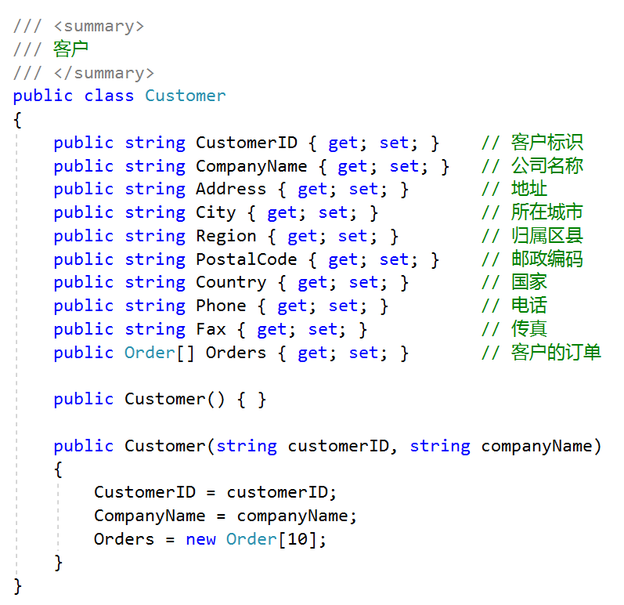
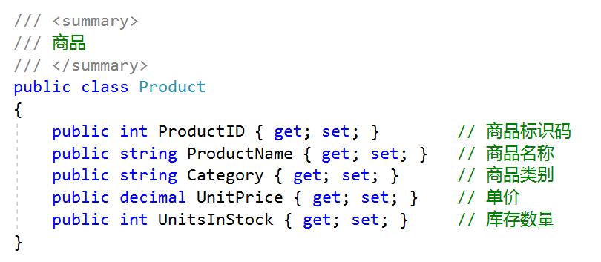
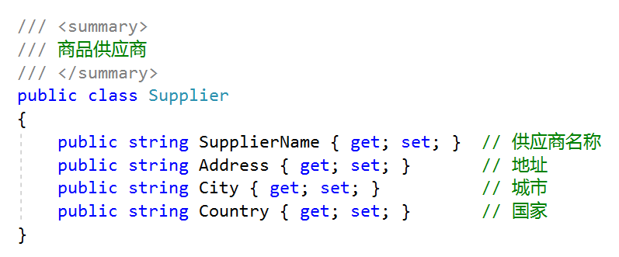
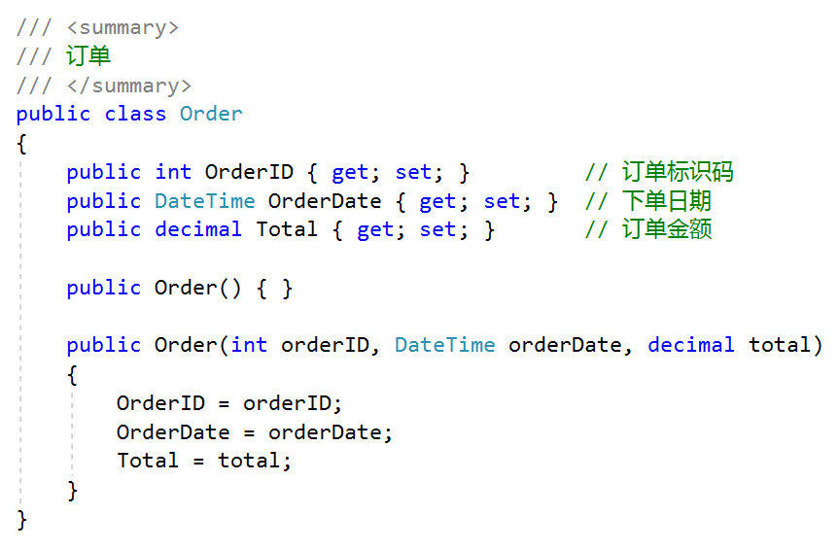
1. 就绪准备工作说明：数据，数据，还是数据！

Slide 4
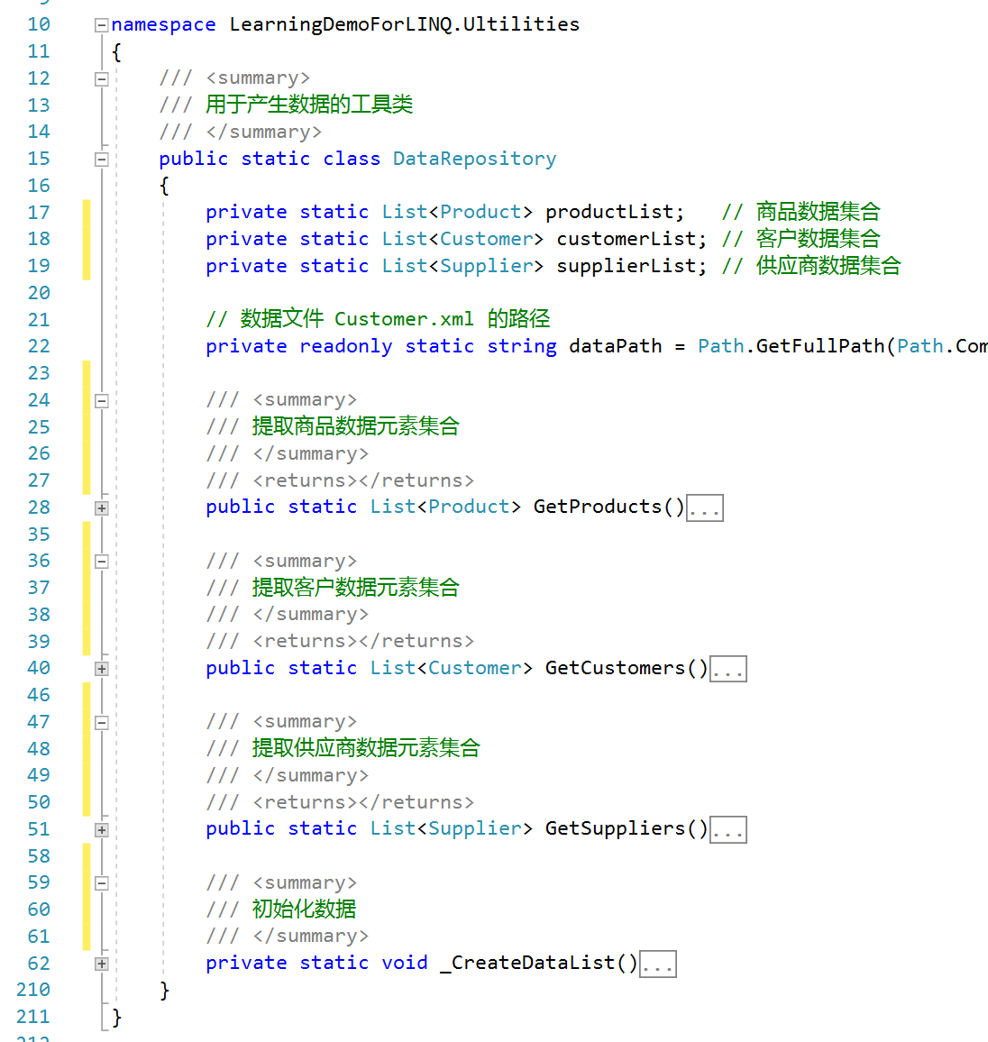
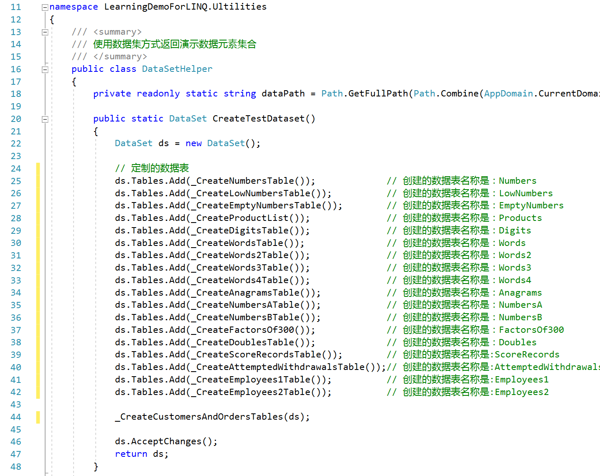
1. 就绪准备工作说明：数据，数据，还是数据！（续）
关于 DataSet，请参考：https://msdn.microsoft.com/zh-cn/library/system.data.dataset(v=vs.110).aspx

Slide 5
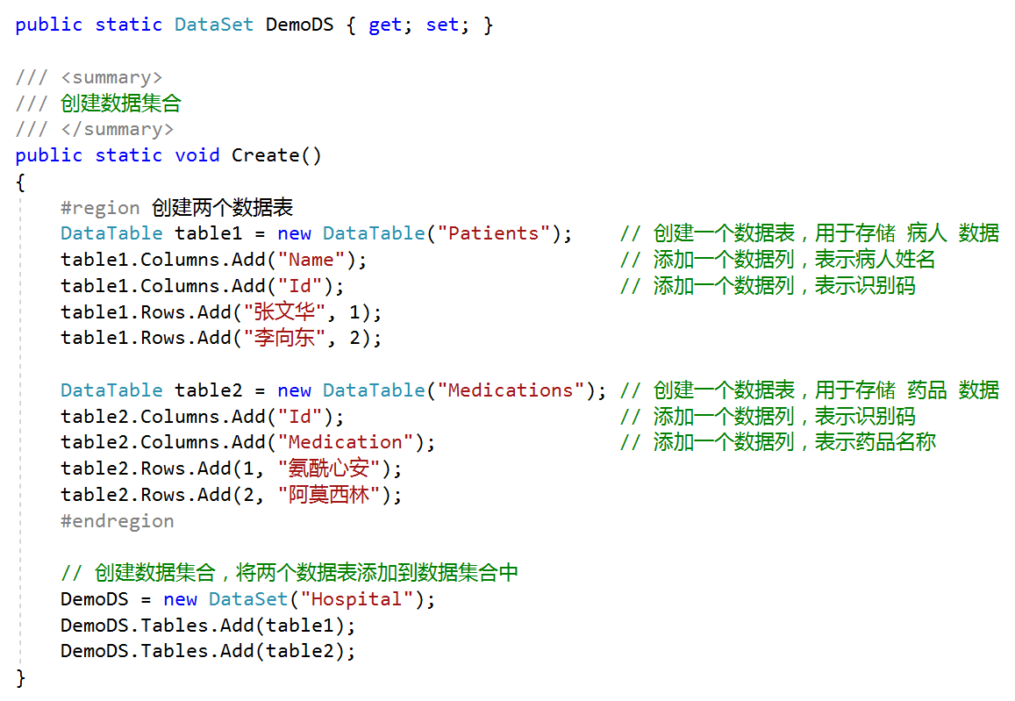
1.1. DataSet 简要学习
DataSet：一个用于承载数据表的集合类；
DataTable：一个用于承载对象数据的集合类。

Slide 6
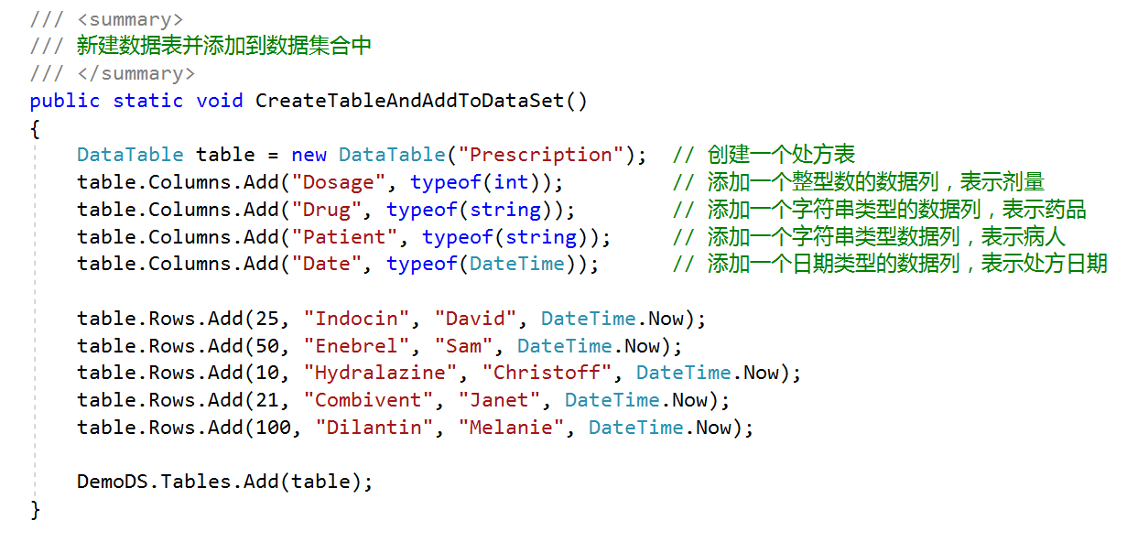
1.1.1. 创建数据表

Slide 7
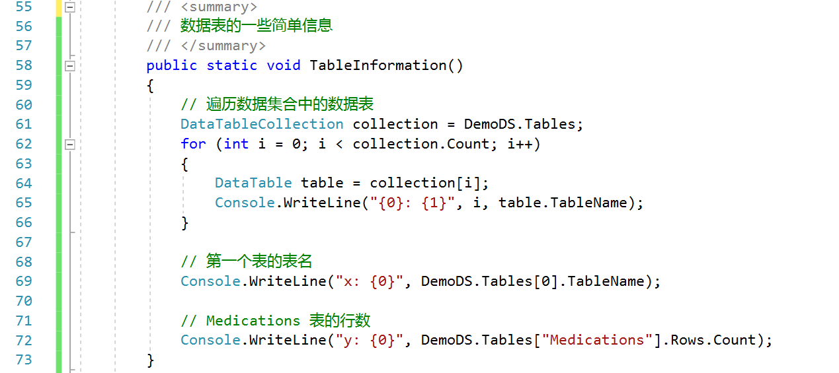
1.1.2. 获取数据集合中数据表的信息

Slide 8
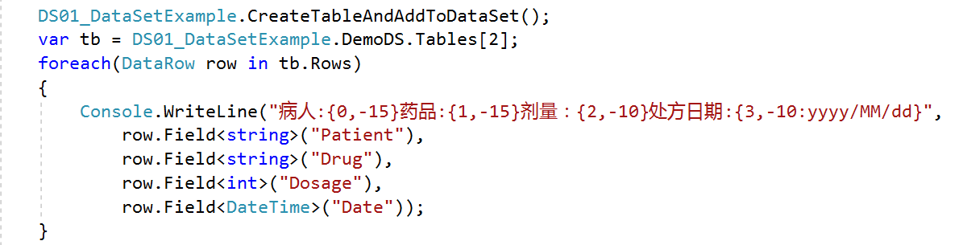
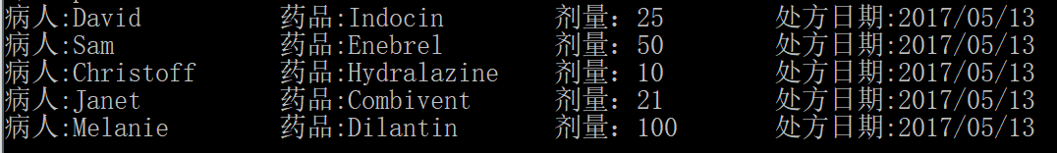
1.1.3.获取数据集合中指定的数据表的字段（数据列）的数据

Slide 9
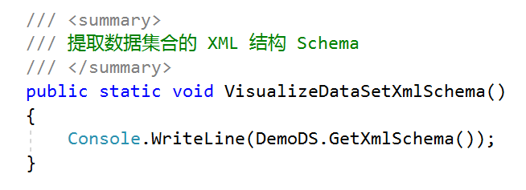
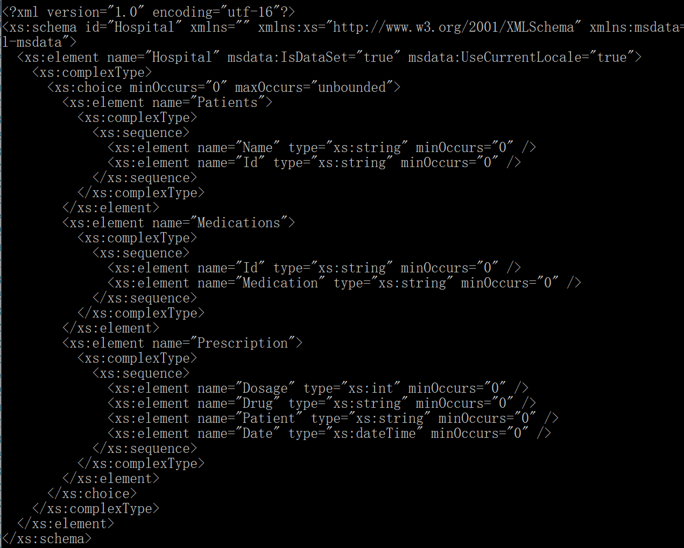
1.1.4. 获取数据集的XML结构

Slide 10
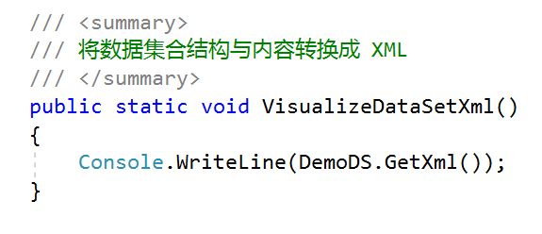
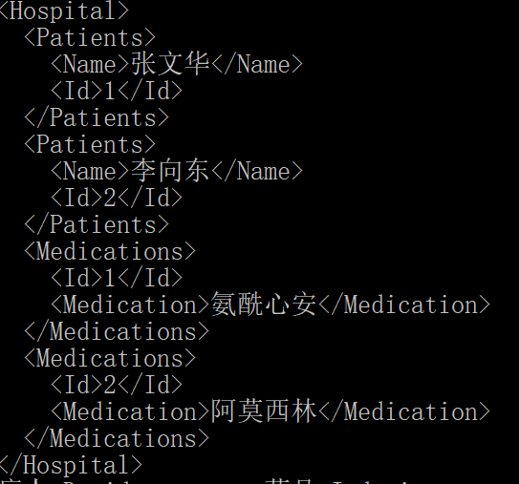
1.1.5.获取数据集的XML内容

Slide 11
课程作业
作业编号 | 作业任务 | 要求说明
NSCEx0501 | 参考课程范例代码：DAL006.UseLambdaExpression.PersonRepository 的 Departments 和 Persons 的结构和数据，将这两个实体类映射到数据表，构建两个数据表，将它们集中到一个新的数据集合中，生成的数据保存到一个XML文件中。 【提示】映射时候，将两个类中关联的对象元素用相应的ID来代替，例如 Person 中的 Department，用 DepartemntID 来替换。 | 签入个人工作区

Slide 12
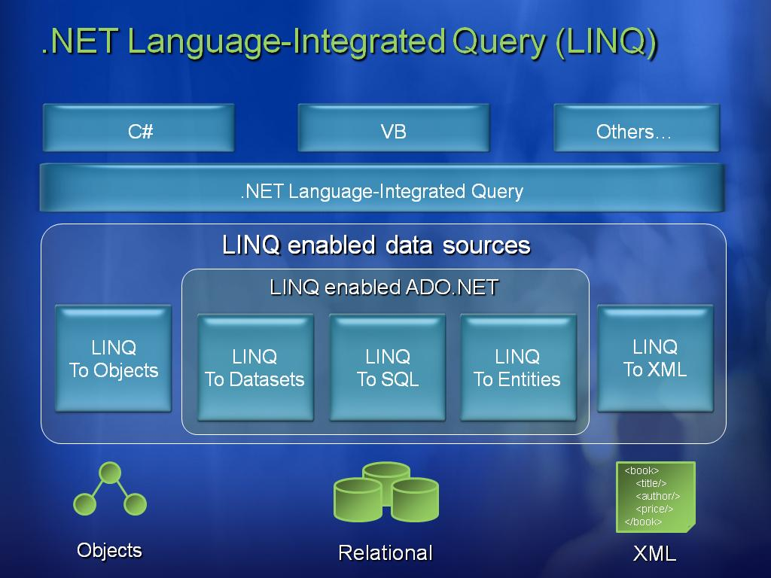
2. LINQ 概念说明
LINQ是Language Integrated Query的简称，它是集成在.NET编程语言中的一种特性。已成为编程语言的一个组成部分，在编写程序时可以得到很好的编译时语法检查，丰富的元数据，智能感知、静态类型等强类型语言的好处。并且它同时还使得查询可以方便地对内存中的信息进行查询而不仅仅只是外部数据源。

Slide 13
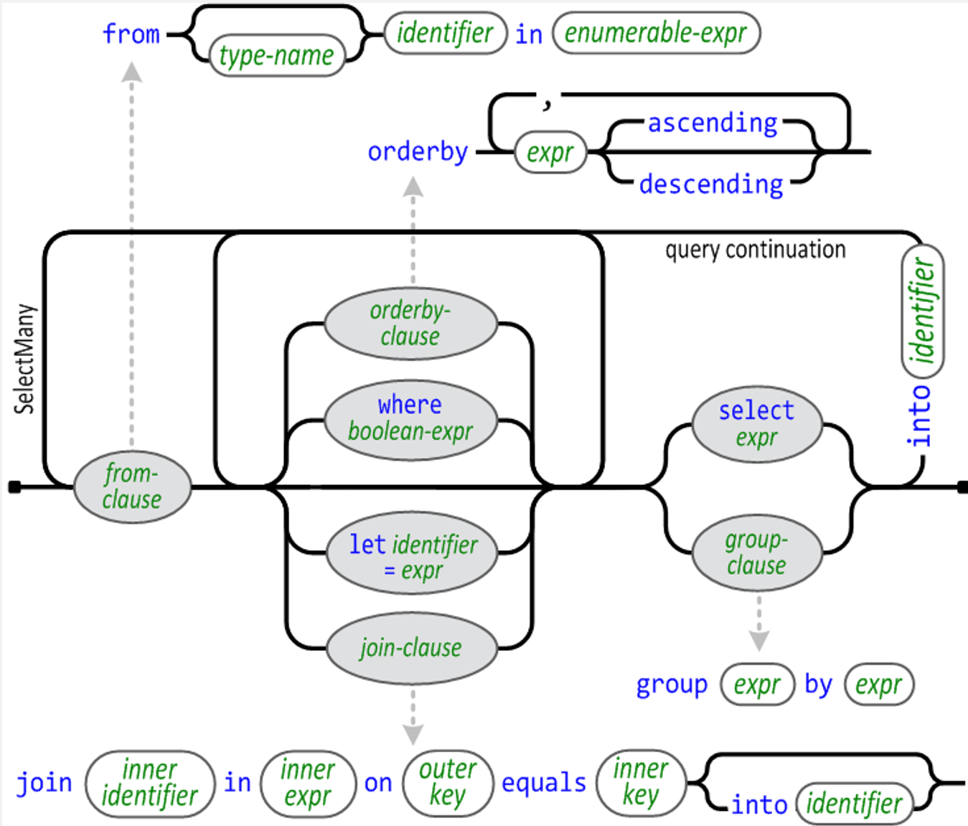
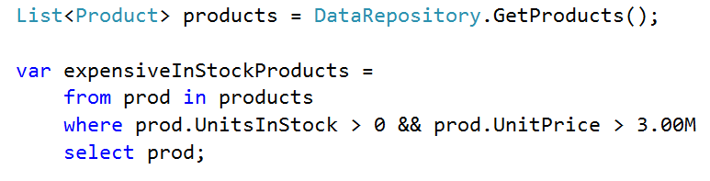
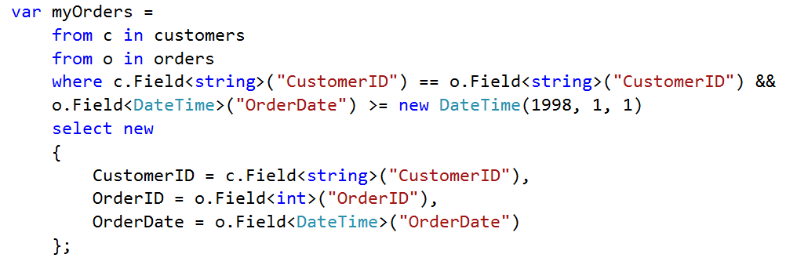
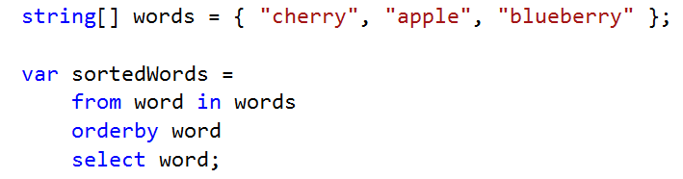
3. LINQ 查询表达式概述
操作符
操作符

Slide 14
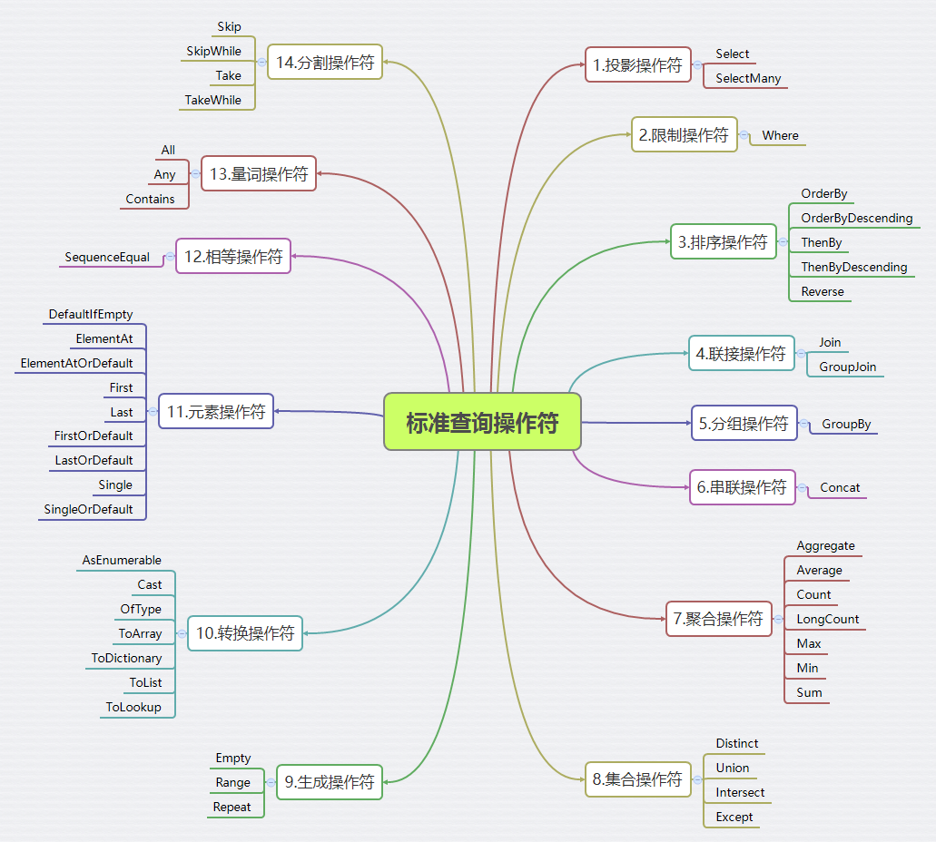
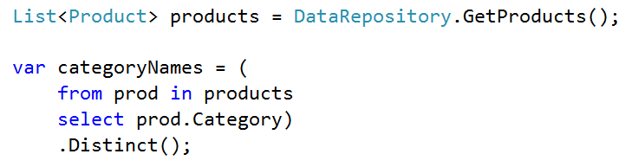
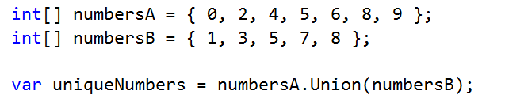
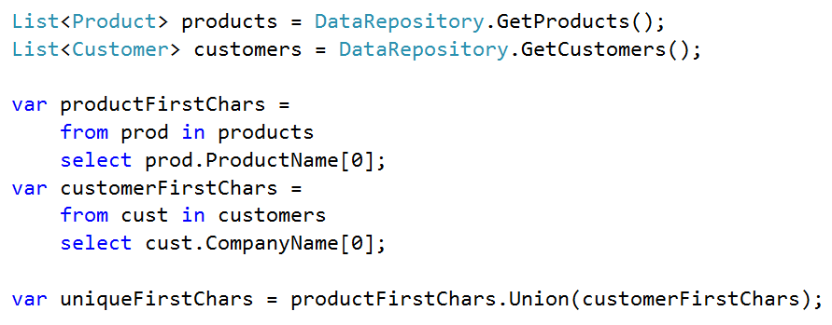
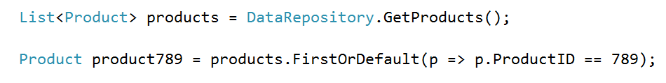
4. 标准查询操作符概述

Slide 15
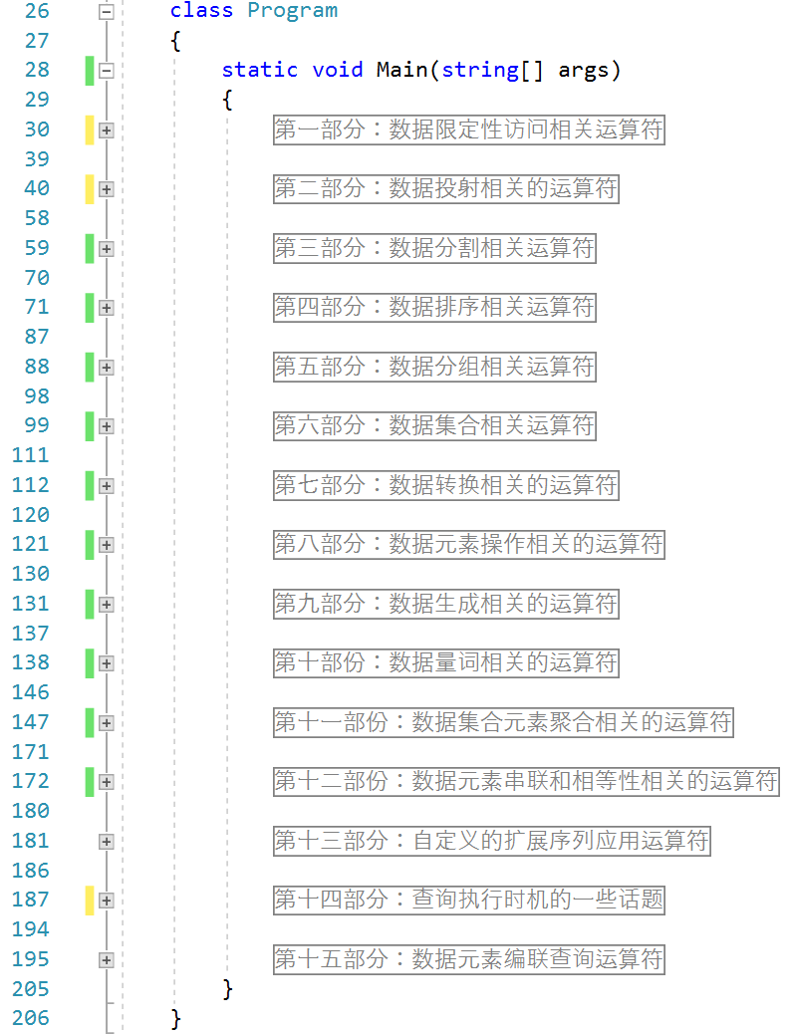
5. LINQ 应用
1. | 数据限定性访问相关运算符
2. | 数据投射相关的运算符
3. | 数据分割相关运算符
4. | 数据排序相关运算符
5. | 数据分组相关运算符
6. | 数据集合相关运算符
7. | 数据转换相关的运算符
8. | 数据元素操作相关的运算符
9. | 数据生成相关的运算符
10. | 数据量词相关的运算符
11. | 数据集合元素聚合相关的运算符
12. | 数据元素串联和相等性相关的运算符
13. | 自定义的扩展序列应用运算符
14. | 查询执行时机的一些话题
15. | 数据元素编联查询运算符

Slide 16
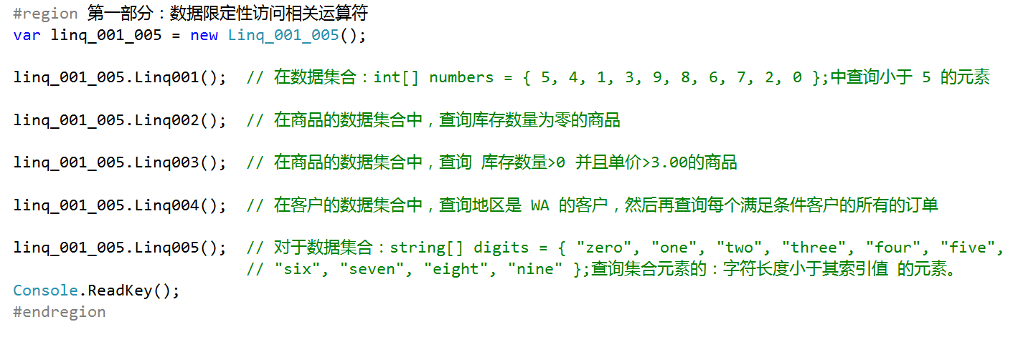
5.1. 数据限定性访问相关运算符
where：范围限定也就是过滤作用，而判断条件就是它后面所接的子句。

Slide 17
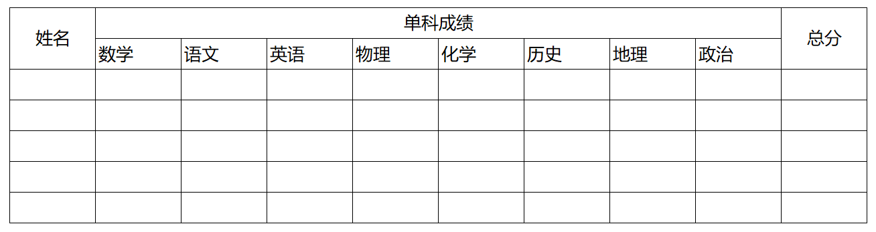
课程作业
作业编号 | 作业任务 | 要求说明
NSCEx0502 | 在 NSCEx0501 中创建的数据结构中，假定你已经将数据写好到相应的数据文件 xxx.xml，请编写相应的程序将 XML 文件的数据读取出来，然后创建一个用于登记成绩的成绩登记表，大致的业务属性体现在下面的表格： 可以将之前的 Department 看成是年级和班级，Person 看成是学生，一般情况下，每个班级每个学期都会有一份这样的成绩表，请创建一个Score 类，构建好相应的关系，并准备足够的数据来为后面的业务数据操作学习做一些准备，例如： 查询全年级总分在 500-600 之间的同学； 查询全年级物理 60-65 之间的同学； ……. | 签入个人工作区

Slide 18
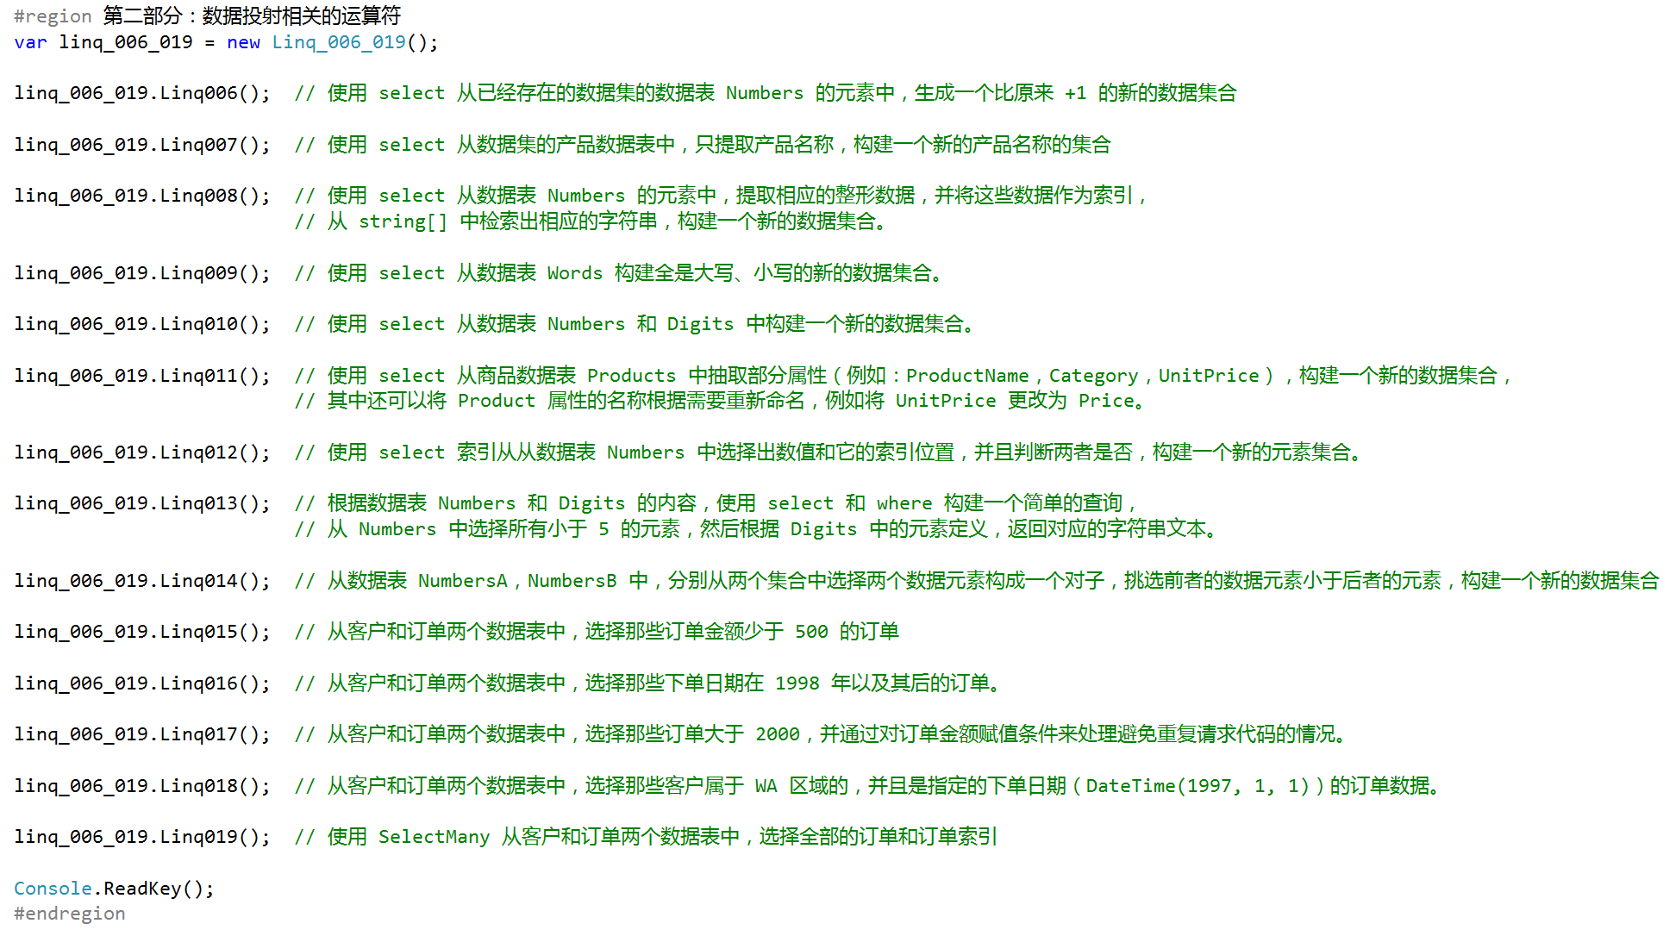
5.2. 数据投射相关的运算符
select：在一个集合序列按给定的条件进行投影，它可以返回组合的筛选结果，返回匿名类型，对返回结果进行操作，返回组合的子查询结果等等。

Slide 19
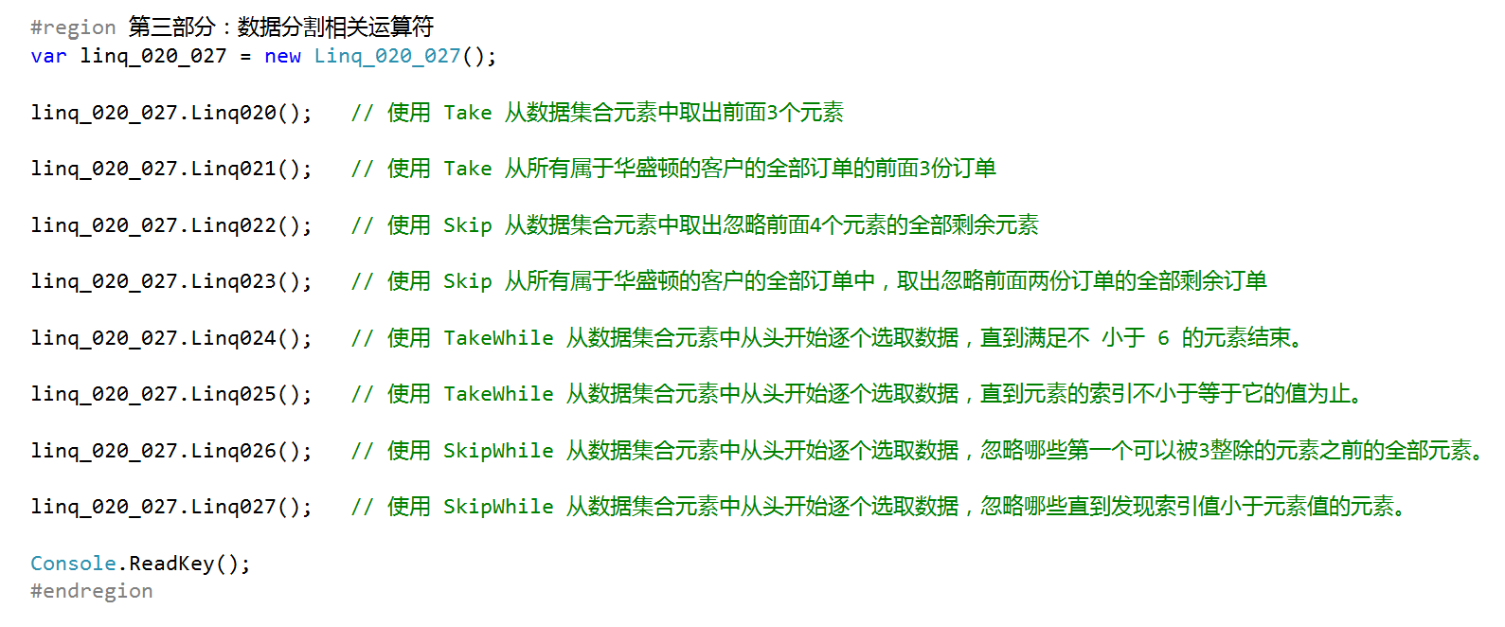
5.3. 数据分割相关的运算符

Slide 20
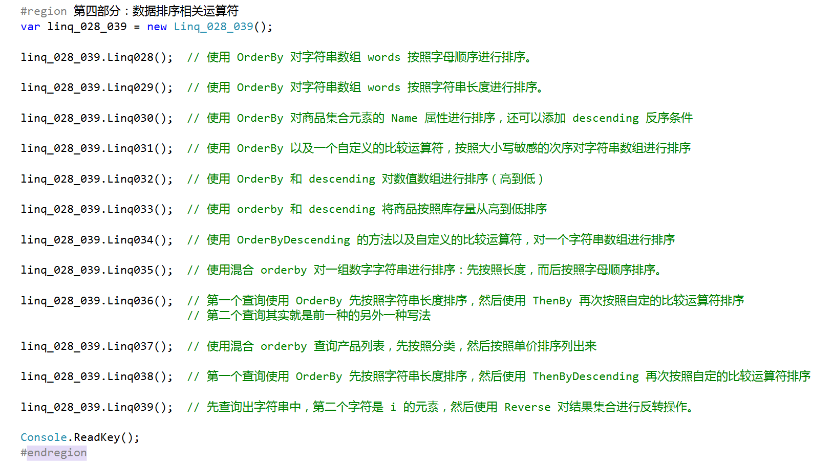
5.4. 数据排序相关的运算符

Slide 21
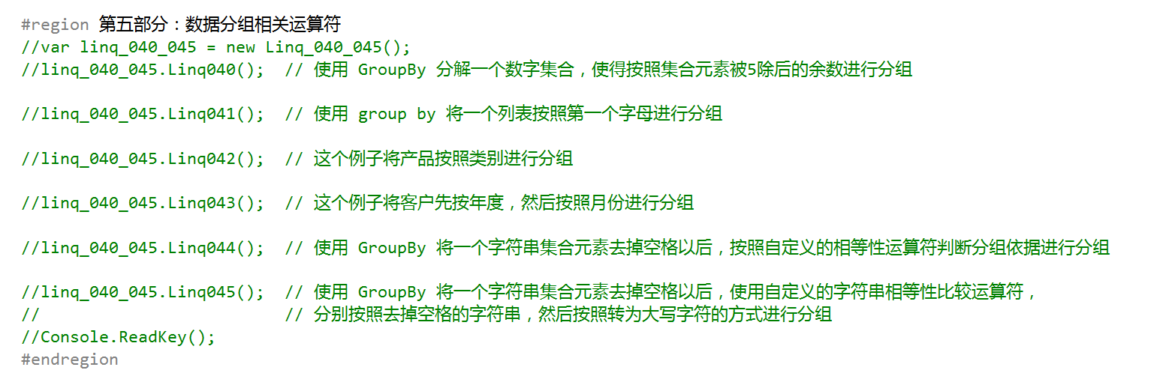
5.5. 数据分组相关运算符

Slide 22
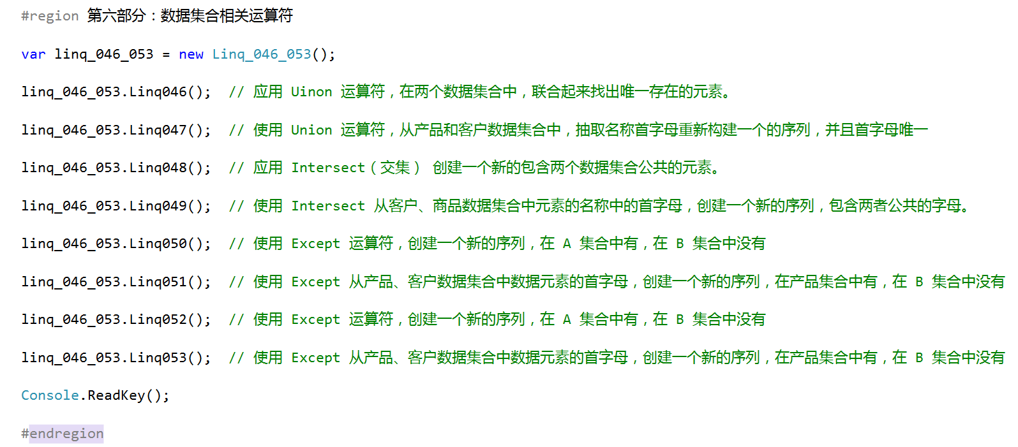
5.6. 数据集合（Set）相关运算符

Slide 23
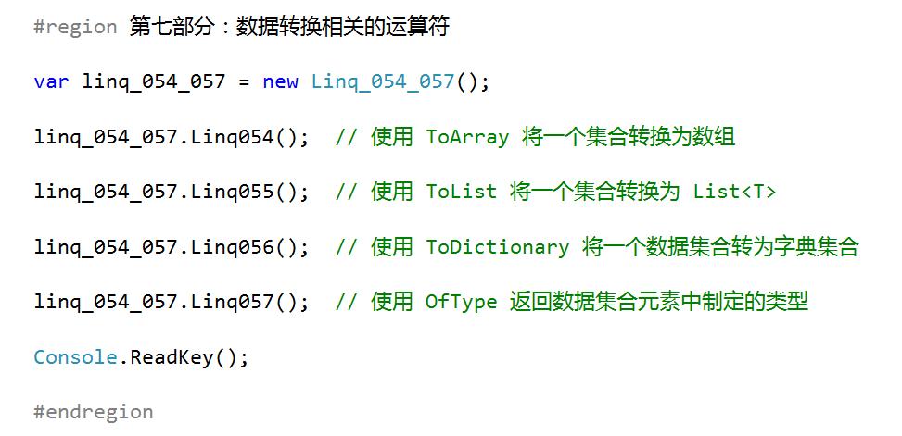
5.7 数据转换相关的运算符

Slide 24
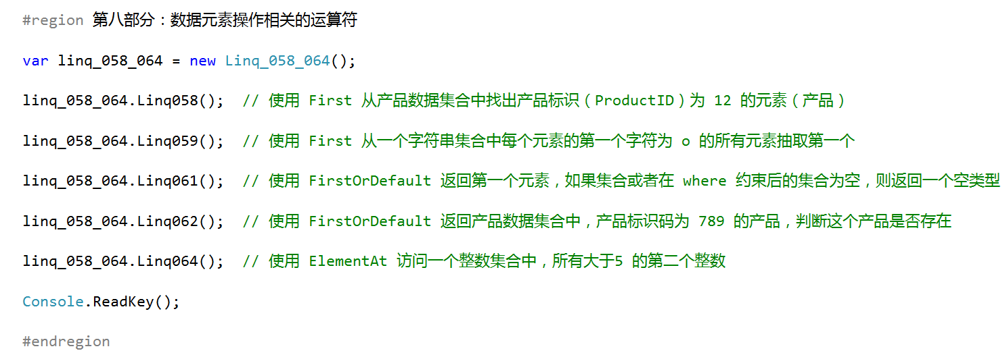
5.8. 数据元素操作相关的运算符

Slide 25
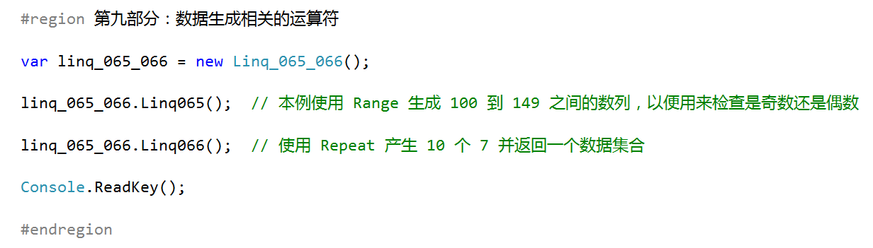
5.9. 数据生成相关的运算符

Slide 26
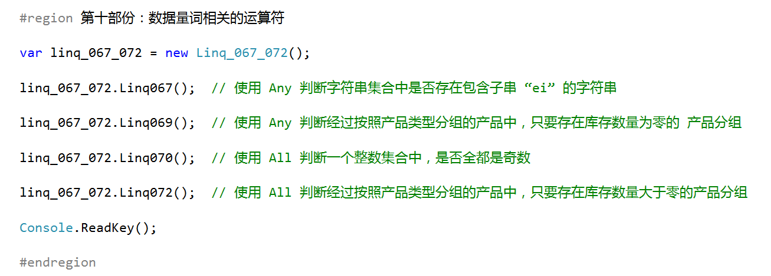
5.10. 数据量词相关的运算符

Slide 27
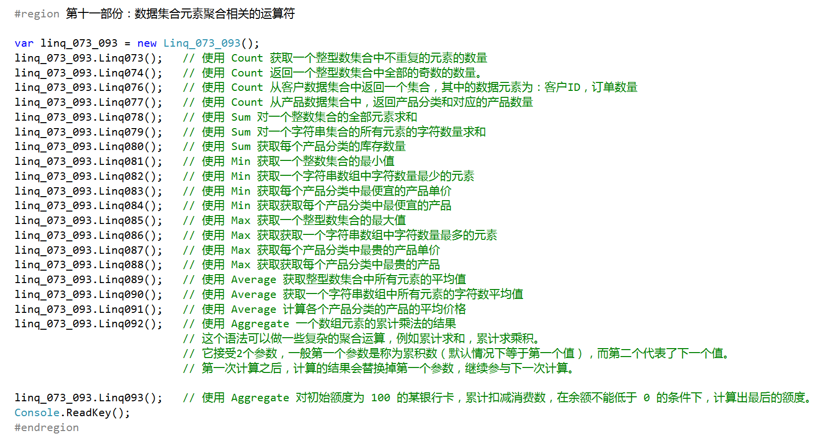
5.11 数据集合元素聚合相关的运算符

Slide 28
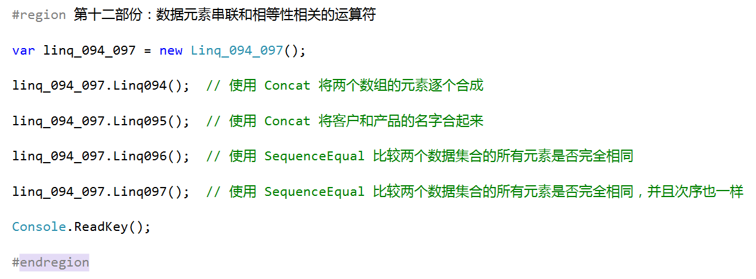
5.12. 数据元素串联和相等性相关的运算符

Slide 29
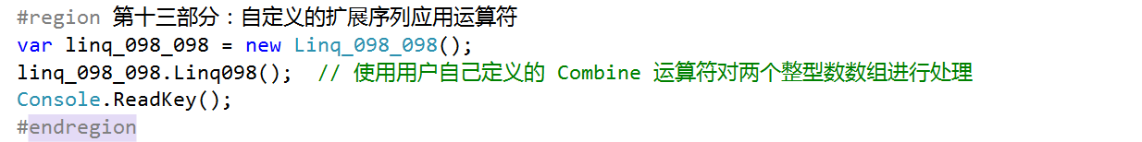
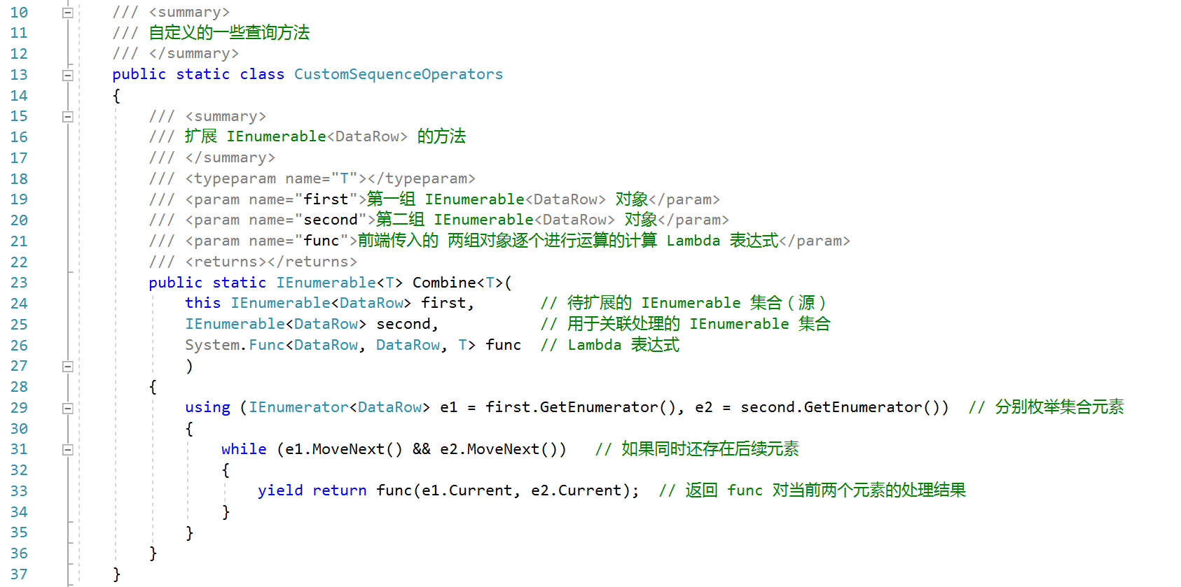
5.13 自定义的扩展序列应用运算符

Slide 30
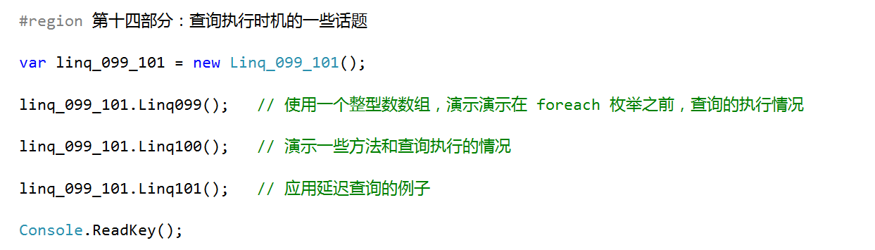
5.14. 查询执行时机的一些话题

Slide 31
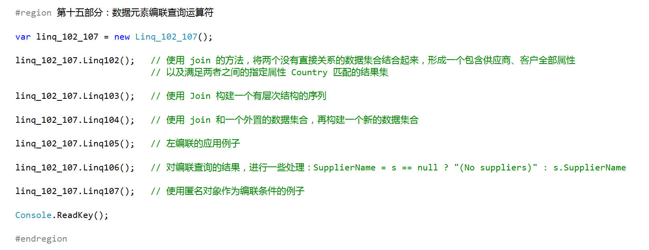
5.15. 数据元素编联查询运算符

Slide 32
课程作业
作业编号 | 作业任务 | 要求说明
NSCEx0503 | 根据所学知识，实现对部门、员工的文件存储和读取（使用XML文件），并编写集合分页扩展方法，在控制台输入页码，输出员工的具体信息，包括部门、职位信息等（尽可能的使用LINQ），处理的场景如下： >请输入人员分页页码：3 姓名 性别 出生日期 归属部门 这是第 3 页，共有 xx 页，每页 8 条数据 共 xxx 条数据 | 签入个人工作区

Slide 33
6. LINQ 应用总结
LINQ 查询操作在数据源、查询本身及查询执行中是强类型化的。 查询中变量的类型必须与数据源中元素的类型和 foreach 语句中迭代变量的类型兼容。 此强类型保证在编译时捕获类型错误，以便可以在用户遇到这些错误之前更正它们。

Slide 34
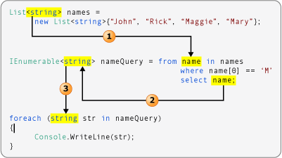
6.1. 不转换源数据的查询
数据源的类型参数决定范围变量的类型。
所选对象的类型决定查询变量的类型。 此处的 name 是一个字符串。 因此，查询变量是一个IEnumerable<string>。
在 foreach 语句中循环访问查询变量。 因为查询变量是一个字符串序列，所以迭代变量也是一个字符串。

Slide 35
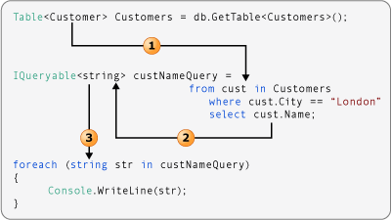
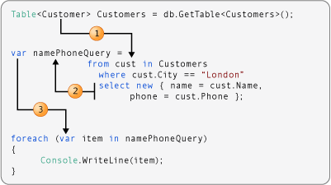
6.2. 转换源数据的查询
数据源的类型参数决定范围变量的类型。
select 语句返回 Name 属性，而非完整的 Customer 对象。 因为 Name 是一个字符串，所以 custNameQuery 的类型参数是 string，而非 Customer。
因为 custNameQuery 是一个字符串序列，所以 foreach 循环的迭代变量也必须是 string。
数据源的类型参数始终为查询中范围变量的类型。
因为 select 语句生成匿名类型，所以必须使用 var 隐式类型化查询变量。
因为查询变量的类型是隐式的，所以 foreach 循环中的迭代变量也必须是隐式的

Slide 36
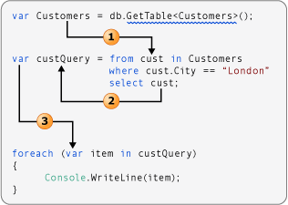
6.3. 让编译器推断类型信息
虽然需要了解查询操作中的类型关系，但是也可以选择让编译器执行全部工作。 关键字 var 可用于查询操作中的任何本地变量。 上图与前面讨论的第二个示例相似。 但是，编译器为查询操作中的各个变量提供强类型。

Slide 37
本次学习结束，谢谢您的参与！

